Slide 1
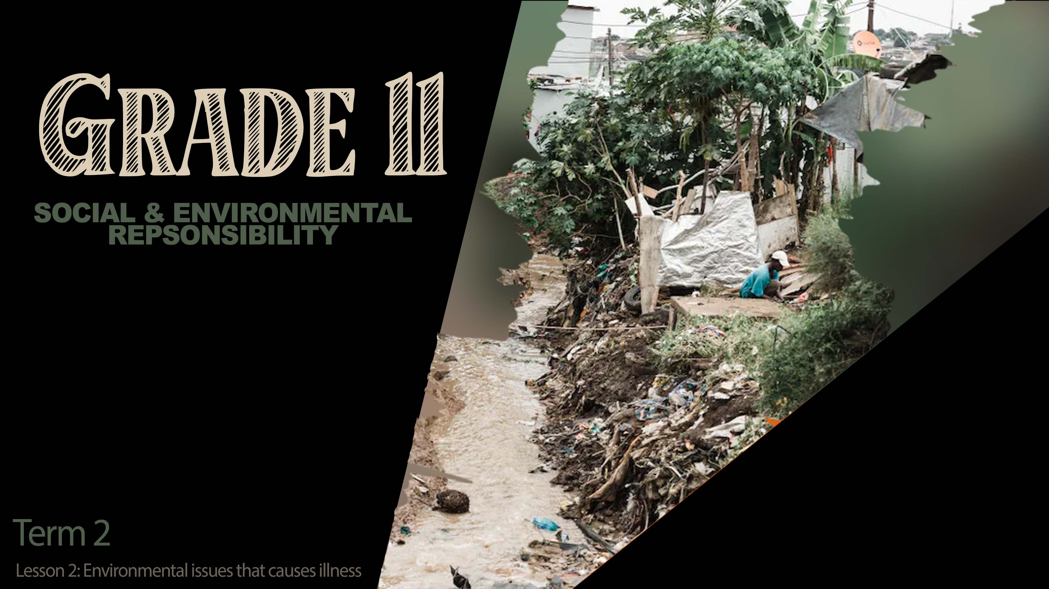

GRAAD 11
SOSIALE EN OMGEWINGSVERANTWOORDELIKHEID
Kwartaal 2
Les 2: Omgewingskwessies wat siektes veroorsaak
Notes:
Skyfie 1: 3 min Inlieding en huiswerk-refleksie
Welkom terug, graad 11's. In die vorige les het ons hierdie nuwe afdeling oor sosiale en omgewingskwessies bekendgestel. Daar was van jou verwag om twee etikette klas toe te bring waar jy na die bestanddele gekyk het om te sien of enige skadelike stowwe in hierdie produkte teenwoordig was. Draai na 'n persoon in jou groep en deel in 30 sekondes met hulle wat jy ontdek het deur vir hulle jou etikette te wys.
Kom ons kyk na die impak van die uitputting van sekere hulpbronne op mense. 'n Paar jaar gelede was daar 'n droogte in Kaapstad wat baie mense se lewens beïnvloed het. Water word nie net gebruik om te drink nie, maar ook in die vervaardiging van baie produkte. Vir maande ná die droogte was daar 'n tekort aan sekere produkte in winkels omdat dit nie sonder water geproduseer kon word nie.
Wanneer daar 'n groot bevolking op die planeet leef en net beperkte hulpbronne soos vis, vleis of bome bestaan, sal dit nie lank duur voordat daar al hoe minder hulpbronne vir ons is om te gebruik nie.

Slide 2
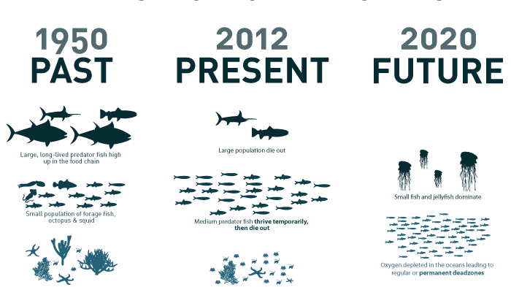
Notes:
Skyfie 2: 10min Individuele aktiwiteit
Baie mense is afhanklik van die see om hul gesinne te voed en te voorkom dat hulle honger ly. Oorbevissing is die konsep om soveel volwasse visse in die see of in 'n dam te vang dat daar nie genoeg oorbly om te broei en getalle weer te laat toeneem nie. Ons kan sien dat oorbevissing sedert 1950 'n radikale impak op die marine-ekostelsel gehad het. Met die afname van vis, sal gesinne geraak word aangesien hulle nie kos het nie. Ander wat 'n inkomste verdien het uit die verkoop van hul vis, sal nie meer werk hê nie.
Jy sal nou 10min hê om die artikel in jou Aktiwiteit 1 (Les 2 – Werkkaart) te lees en dan die vrae te beantwoord.

Slide 3
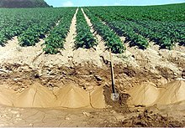
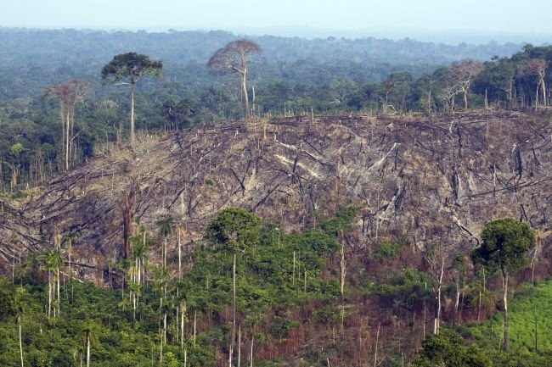

Vuurmaakhout & Gronderosie
Notes:
Skyfie 3: 5min Groepsaktiwiteit + 4min Individuele reaksie + 3min Onderrig
Ander voorbeelde van hulpbronne wat uitgeput kan word, is vuurmaakhout en gronderosie. Kyk in julle groepe na hierdie beelde en bespreek DRIE maniere wat die impak van die uitputting van hierdie hulpbronne op plaaslike gemeenskappe sal hê. Laat groepe toe om kort terugvoer aan die klas te gee.
Gebaseer op die klas se antwoorde, voltooi Aktiwiteit 2 (Les 2 – Werkkaart) deur DRIE redes neer te skryf uit die groepterugvoersessie wat vir jou uitgestaan het.
Ter opsomming:
Mense maak staat op vuurmaakhout vir verhitting en kosvoorbereiding. Sommige mense sal ook hout afkap en vuurmaakhout verkoop om 'n inkomste te verdien. Met die uitputting van hierdie hulpbronne sal daar minder bome wees, wat beteken dat minder koolstofdioksied uit die atmosfeer verwyder sal word.
Aangesien meer gewasse op land geplant word en die grond nie tyd gegun word om te herstel nie, beïnvloed dit die bogrond en dan sal gewasse in die toekoms nie weer groei nie. Namate gebiede meer bevolk word, word meer huise en geboue gebou en daar is minder plek vir natuurlike hulpbronne, soos bome en plante, om te groei.
Onthou, namate hierdie hulpbronne uitgeput word, (vis, brandhout of grond) word die gesondheid van gemeenskappe nadelig beïnvloed. Sonder vis sal mense nie goeie voedingstowwe en olies hê om gesond te bly nie. Sonder bome sal daar verhoogde lugbesoedeling wees as gevolg van al die CO2 in die lug. Sonder grond om gewasse te verbou, sal mense honger word, want daar sal nie genoeg gewasse wees om al die mense te voed nie.
Ons moet ‘n positiewe houding teenoor die omgewing opbou, sodat ons tot verandering kan bydra- eerder as om net te ignoreer wat rondom ons aangaan.

Slide 4
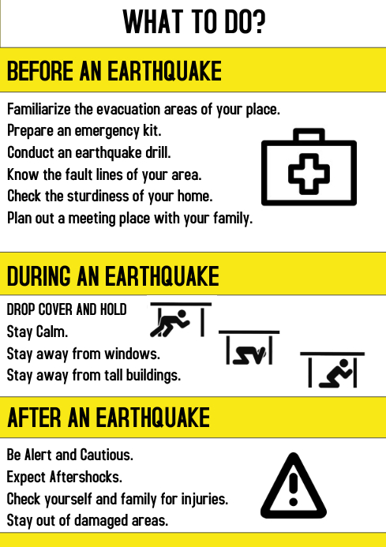
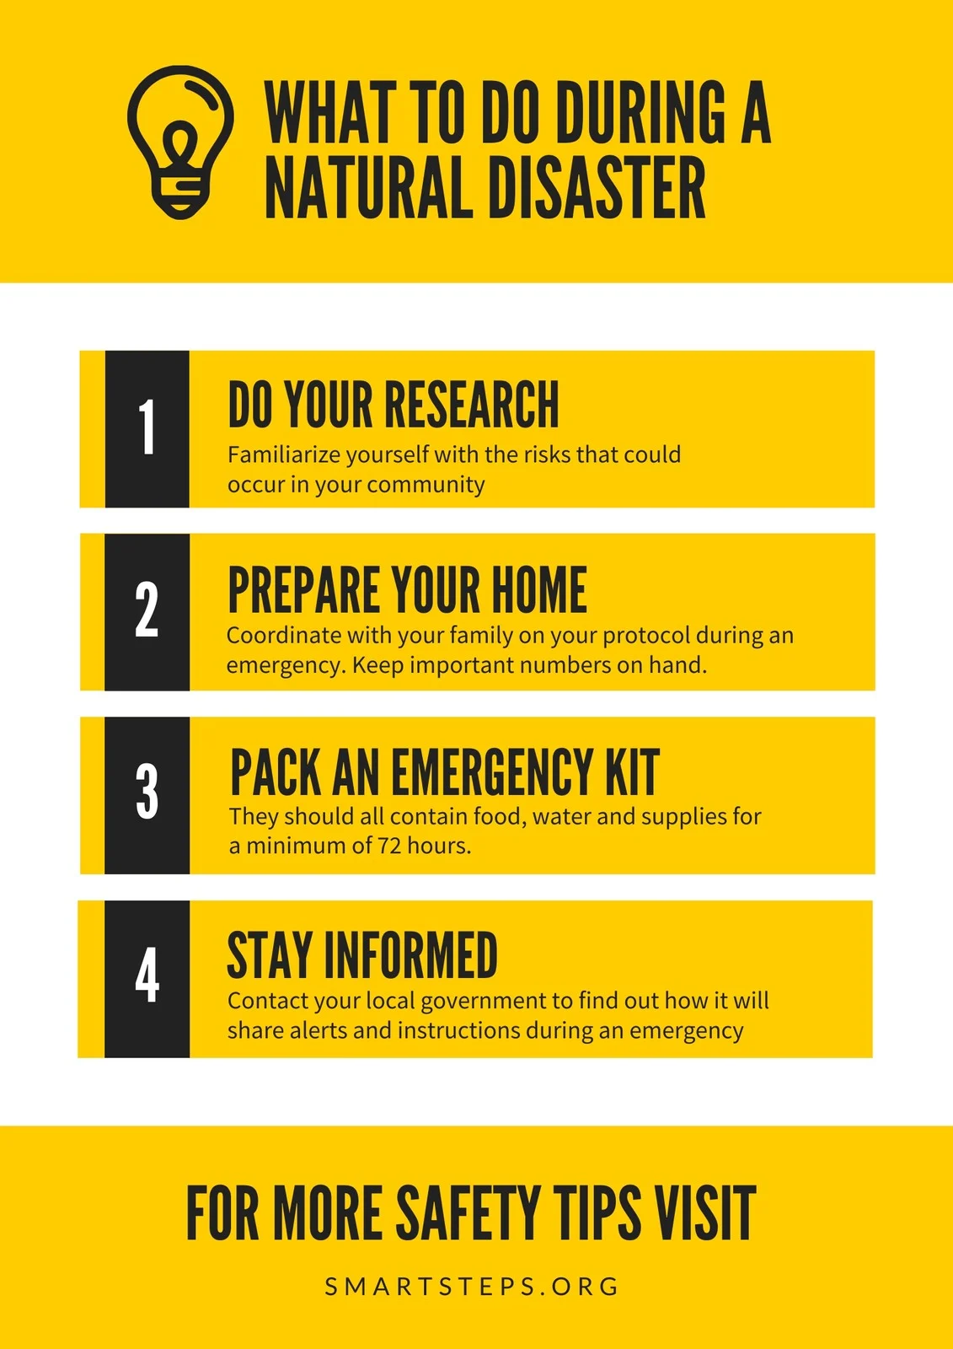
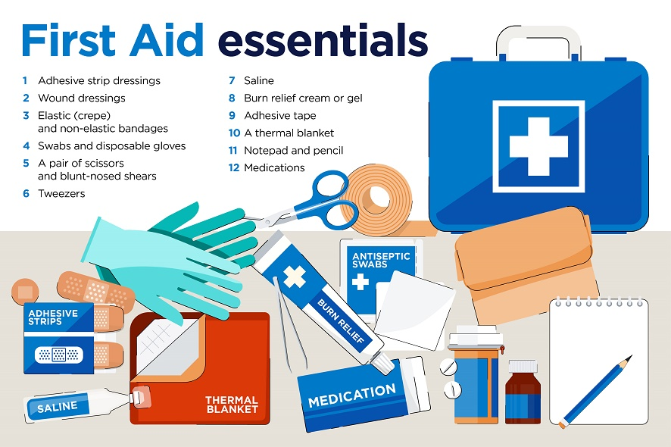
Wat kan ons doen?
Notes:
Skyfie 4 & 5: Onderrig en huiswerk 13min (begin in die klas)
Hoe kan ons positief wees ten spyte van al hierdie skrikwekkende verskynsels?
Eerstens moet jy besef dat jy nie al die dinge wat gebeur, kan verander nie. Wees optimisties en soek 'n positiewe oplossing eerder as om te kla en jouself jammer te kry.
Tweedens moet jy 'n plan hê om die meer waarskynlike omgewingsgevare, wat jy kan ondervind, te bestuur. Byvoorbeeld: as jy naby 'n rivier woon, is daar 'n kans op oorstromings, of besoedeling; of as jy gassilinders gebruik om te kook, is daar 'n kans op 'n gaslek en dus 'n brand. Jy moet dus voorsorgmaatreëls tref.
Stel 'n noodhulptas vir jou huis saam en leer hoe om iemand in 'n noodgeval te help. Volg 'n noodhulpkursus om voorbereid te wees in die geval van nood.

Slide 5

HUISWERK
Notes:
Skyfie 5:
Noudat jy weet watter houding jy teenoor 'n natuurramp moet hê, is dit belangrik om 'n plan te hê.
Jy sal geleentheid kry om met die huiswerk in Aktiwiteit 3 ​​(Les 2 – Werkkaart) in die klas te begin. Vir huiswerk, moet jy ‘n inforgafika ontwerp wat fokus op die VIER hoofdele van jou gesins-aksieplan. Dink aan rampe wat in jou huis of gemeenskap kan voorkom op grond van jou ligging. Dink aan dinge soos 'n branduitbraak, 'n aardbewing of oorstromings. Jou noodaksieplan moet fokus op:
Moontlike gevaar in jou omgewing
Houding - hoe om positief en kalm te bly?
Wat om te doen as hierdie noodgeval plaasvind ? Hoe om te ontsnap?
Waar jou gesin moet ontmoet in die geval van 'n noodgeval?
'n Lys van artikels wat jou huis se noodhulptas moet insluit
Wie om te kontak in 'n noodgeval.
Plak jou plakkaat in jou notaboek. Jy het dit nodig vir die volgende les.

Slide 6

REFLECTION
REFLEKSIE:
KYK TERUG
EN KYK VORENTOE
Notes:
Skyfie 6: 2min Refleksie
Soos ons hierdie les afsluit, lees en beantwoord die vrae in Aktiwiteit 4 (Les 2 – Werkkaart), terwyl jy oor die volgende reflekteer:
Besin oor enige inhoud wat in vandag se les behandel was waarvan jy nog nie seker is nie en sal moet nasien vir huiswerk.
Watter raad sal jy aan jou jonger broer / suster gee om die omgewing vir toekomstige geslagte te bewaar.

